Slide 1
MEAN Stack Front to Back
(MEANAuthApp)
8. Login & Logout
9. Protected Requests & Auth Guard

Slide 2
목차
1. 환경 구축
2. Express Setup & Routes
3. User Model and Register
4. API authentication and Token
5. Angular 4 Components & Routes
6. Register Component, Validation & Flash messages
7. Auth Service & User Registration
8. Login & Logout
9. Protected Requests & Auth Guard
10. App Deployment to Heroku

Slide 3
8. Login & Logout

Slide 4
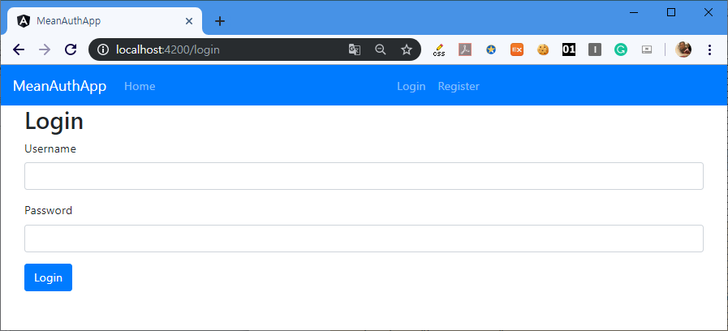
로그인 폼 작성
Login.component.html 에 로그인 폼 작성
<h2 class="page-header">Login </h2>
<form (ngSubmit)="onLoginSubmit()">
<div class="form-group">
<label>Username</label>
<input type="text" class="form-control" name="username" [(ngModel)]="username">
</div>
<div class="form-group">
<label>Password</label>
<input type="password" class="form-control" name="password" [(ngModel)]="password">
</div>
<input type="submit" class="btn btn-primary" value="Login">
</form>
Login 버튼 클릭시
onLoginSubmit() 함수 실행
username, password 값에 대해
2-way databinding 설정

Slide 5
import { Component, OnInit } from '@angular/core';
import { AuthService } from '../../services/auth.service';
import { Router } from '@angular/router';
import { FlashMessagesService } from 'angular2-flash-messages';
@Component({
selector: 'app-login',
templateUrl: './login.component.html',
styleUrls: ['./login.component.css']
})
export class LoginComponent implements OnInit {
username: string;
password: string;
constructor(
private authService: AuthService,
private router: Router,
private flashMessage: FlashMessagesService
) { }
ngOnInit() {
}
onLoginSubmit(){
const login = {
username: this.username,
password: this.password
}
this.authService.authenticateUser(login).subscribe(data => {
console.log(data);
});
}
}
Login.component.ts 파일 수정
필요한 서비스 import
로그인에 필요한 변수 선언
Constructor에 서비스 등록
사용자 입력 값을 user 변수에 저장
Auth.service.ts에 authenticateUser()
함수 추가 예정
Subscribe 메서드로 옵저버 등록
테스트
서버에서 보내주는 data를 확인

Slide 6
로그인 모델, 로그인된 사용자 모델 작성
Models/User.ts 파일 업데이트
// 사용자 등록시 서버에 전송하는 정보의 데이터 모델.
export class User {
name: string;
email: string;
username: string;
password: string;
}
// 로그인시 서버에 보내는 정보의 데이터 모델
export class Login {
username: string;
password: string;
}
// 로그인된 사용자의 데이터 모델.
// 패스워드 정보는 보안을 위해 삭제하고 사용함.
export class UserNoPW {
name: string;
email: string;
username: string;
}

Slide 7
auth.service.ts에 로그인 기능 추가
auth.service.ts
import { User, Login, UserNoPW } from '../models/User';
export class AuthService {
authToken: any; // 로그인 성공시 생성되는 토큰 정보
userNoPW: UserNoPW; // 로그인 성공시 생성되는 사용자 정보. 패스워드 미포함
중략…
registerUser(user): Observable<any> {
const registerUrl = 'http://localhost:3000/users/register';
return this.http.post<User>(registerUrl, user, httpOptions);
}
authenticateUser(login): Observable<any> {
const loginUrl = 'http://localhost:3000/users/authenticate';
return this.http.post<Login>(loginUrl, login, httpOptions);
}
Auth.service에 authenticateUser 함수 선언
- login 데이터를 'http://localhost:3000/users/authenticate’에
전송하고 응답을 받아옴

Slide 8
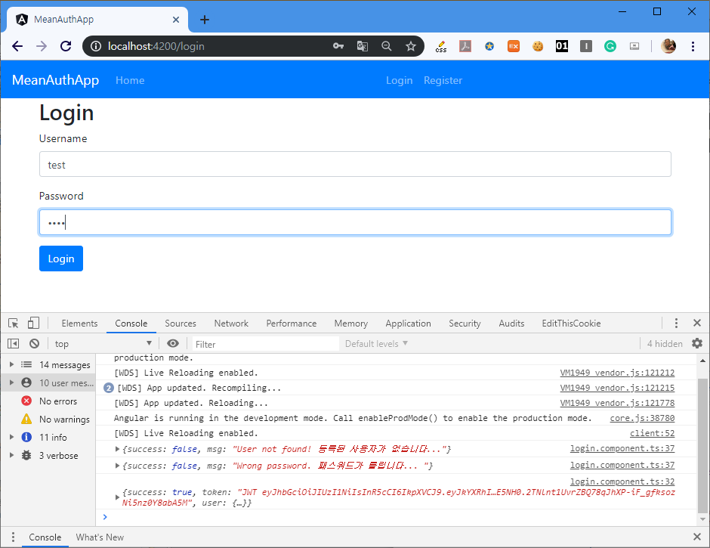
로그인 테스트
미등록된 사용자이름
패스워드 틀림
로그인 성공시
토큰과 사용자 정보 전송

Slide 9
authenticateUser 함수
Login.component.ts 파일의 authenticateUser 함수 작성
this.authService.authenticateUser(login).subscribe(data => {
if(data.success) {
this.authService.storeUserData(data.token, data.userNoPW);
this.flashMessage.show('You are now logged in',
{cssClass: 'alert-success', timeout: 5000});
this.router.navigate(['dashboard']);
} else {
this.flashMessage.show(data.msg, {cssClass: 'alert-danger', timeout: 5000});
this.router.navigate(['login']);
}
});
로그인 성공시
- 토큰과 user 데이터를 로컬스토리지에 저장
(auth.service.ts에 storeUserData함수 작성 예정)
- 로그인 성공 flashMessage 표시
- dashboard 페이지로 리다이렉트
로그인 실패시
- 로그인 실패 flashMessage 표시
- login 페이지로 리다이렉트

Slide 10
storeUserData 함수
Auth.service.ts 에 storeUserData 함수 선언
import { User, Login, UserNoPW } from '../models/User';
중략
authenticateUser(login): Observable<any> {
const loginUrl = 'http://localhost:3000/users/authenticate';
return this.http.post<Login>(loginUrl, login, httpOptions);
}
storeUserData(token, userNoPW) {
localStorage.setItem('id_token', token);
localStorage.setItem('user', JSON.stringify(userNoPW));
this.authToken = token;
this.userNoPW = userNoPW;
}
Models/Login.ts
export class Login {
username: string;
password: string;
}
localStorage에는
string 형식으로 저장
JSON 객체를 직접 저장하지 못함
token, user 데이터를 localStorage에 저장
token, user 데이터를 this.authToken, this.user 변수로 저장
(앱 내부에서 로그인 여부 확인을 위한 변수)

Slide 11
컴포넌트, 서비스 연동
백엔드. Routes/users.js
// Authenticate 사용자인증
router.post('/authenticate', (req, res, next) => {
res.json({
success: true,
token: 'JWT ' + token,
userNoPW: {
id: user._id,
name: user.name,
username: user.username,
email: user.email
}
});
auth.service.ts
authenticateUser(login): Observable<any> {
const loginUrl = 'http://localhost:3000/users/authenticate';
return this.http.post<Login>(loginUrl, login, httpOptions);
}
auth.service.ts
storeUserData(token, userNoPW) {
localStorage.setItem('id_token', token);
localStorage.setItem('user', JSON.stringify(userNoPW));
this.authToken = token;
this.user = userNoPW;
}
Login.component.ts
this.authService.authenticateUser(login).subscribe(data => {
if (data.success) {
this.authService.storeUserData(data.token, data.userNoPW);
this.flashMessage.show('로그인 성공', { cssClass: 'alert-success', timeout: 5000 });
this.router.navigate(['dashboard']);
} else {
this.flashMessage.show(data.msg, { cssClass: 'alert-danger', timeout: 5000 });
this.router.navigate(['login']);
}
});

Slide 12
JSON 데이터 변환
JSON obj
프로그램 내에서 활용시
데이터 전송시
var obj = { name: "John", age: 30, city: "New York" };
str = JSON.stringify(obj)
스트링화 함수
obj = JSON.parse(str)
파싱 함수
JSON str
데이터 저장시
var str = '{ "name":"John", "age":30, "city":"New York"}'

Slide 13
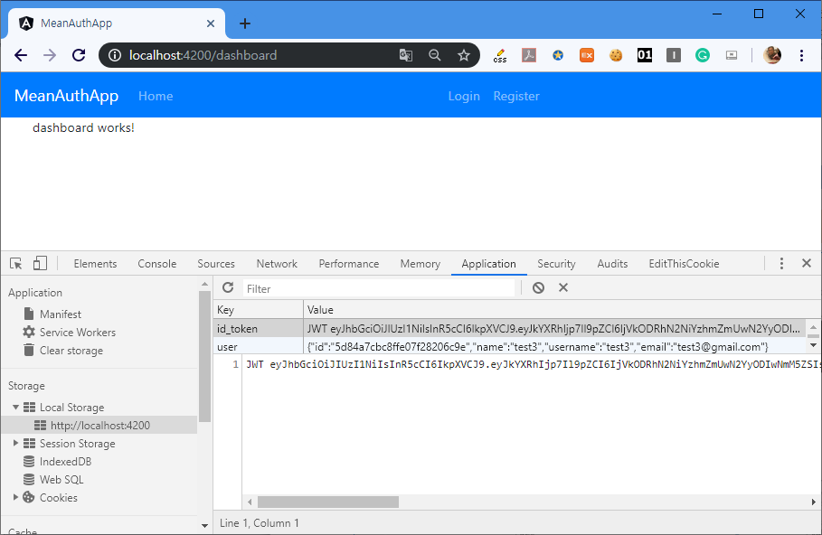
테스트
로그인 성공시
Dashboard 로 이동
localStorage에 토큰과 사용자정보 저장

Slide 14
로그아웃 기능 추가
Auth.service.ts 에 logout 함수 추가
storeUserData(token, user){
localStorage.setItem('id_token', token);
localStorage.setItem('user', JSON.stringify(user));
this.authToken = token;
this.user = user;
}
logout(){
this.authToken = null;
this.user = null;
localStorage.clear();
}
로그인 변수의 값을 지우고 로컬스토리지를 비움
토큰을 삭제하면 더 이상 로그인 상태가 아님

Slide 15
로그아웃 기능 추가
메뉴 UI에 Logout 버튼 추가
  Navbar.component.html 파일 수정
<ul class="navbar-nav mr-auto">
<li class="nav-item"><a class="nav-link" routerLink='/login'>Login</a></li>
<li class="nav-item"><a class="nav-link" routerLink='/register'>Register</a></li>
<li class="nav-item"><a class="nav-link" routerLink='/dashboard'>Dashboard</a></li>
<li class="nav-item"><a class="nav-link" routerLink='/profile'>Profile</a></li>
<li class="nav-item"><a class="nav-link" (click)="onLogoutClick()" href="#">Logout</a>
</li>
</ul>
메뉴에 Logout 버튼 추가
클릭하면 onLogoutClick() 함수 실행
Navbar.component.ts에 onLogoutClick() 함수 작성 예정

Slide 16
로그아웃 기능 추가
Navbar.component.ts 파일에
onLogoutClick() 함수 추가
import { Component, OnInit } from '@angular/core';
import { AuthService } from '../../services/auth.service';
import { Router } from '@angular/router';
import { FlashMessagesService } from 'angular2-flash-messages';
@Component({
selector: 'app-navbar',
templateUrl: './navbar.component.html',
styleUrls: ['./navbar.component.css']
})
export class NavbarComponent implements OnInit {
constructor(
private authService: AuthService,
private router: Router,
private flashMessage: FlashMessagesService
) { }
ngOnInit() {
}
onLogoutClick() {
this.authService.logout();
this.flashMessage.show('로그아웃 되었습니다.', {
cssClass: 'alert-success',
timeout: 3000
});
this.router.navigate(['/login']);
return false;
}
}
이를 위해서는 authService, router, flashmessage 등의
서비스가 필요
Constructor에 서비스 등록
authService의 logout()함수 실행
로그아웃 flashMessage 표시
login 페이지로 리다이렉트 (router 서비스 이용)

Slide 17
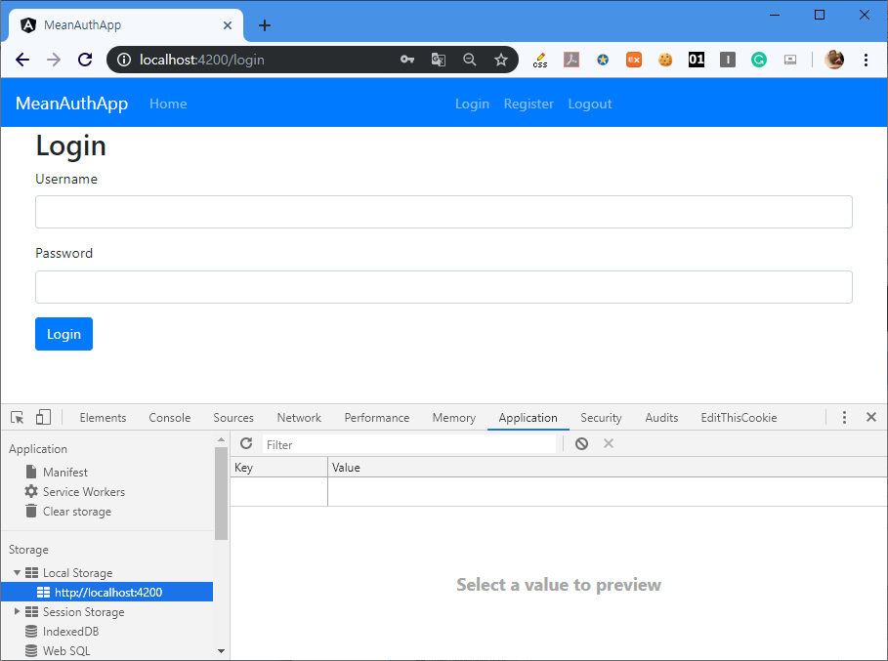
로그아웃 테스트
Logout 버튼을 누르면 로그아웃되고
login 페이지로 리다이렉트
localStorage의 토큰 정보가 삭제됨

Slide 18
9. Protected Requests & Auth Guard

Slide 19
Protected Request
페이지 요청에 대한 토큰인증
  로그인된 상태에서 토큰을 제시해야만 접근 가능한 페이지 설정
  Dashboard 페이지는 로그인 상태에서만 접속 가능
  Profile 페이지에는 토큰을 제시해야만 접근 허용 (서버에서 토큰 검증)
  서버측 http://localhost:3000/users/profile 페이지에는 이미 토큰 인증이 설정되어 있음
어떻게 설정하나?
  로그인되면 토큰을 받음
  Profile 페이지 요청시 토큰을 첨부하도록 수정

Slide 20
토큰인증 서비스 설정
Auth.service.ts 파일에서 getProfile() 함수에 토큰인증 서비스 추가
getProfile(): Observable<any> {
this.authToken = localStorage.getItem('id_token');
// 토큰을 포함한 헤더 옵션 생성
const httpOptions1 = {
headers: new HttpHeaders({
'Content-Type': 'application/json',
'Authorization': this.authToken
})
};
const profileUrl = 'http://localhost:3000/users/profile';
return this.http.get(profileUrl, httpOptions1);
}
storeUserData(token, userNoPW){
localStorage.setItem('id_token', token);
localStorage.setItem('user', JSON.stringify(userNoPW));
this.authToken = token;
this.user = userNoPW;
}
Profile 페이지 접근을 위한
토큰인증 서비스 작성
토큰을 읽어와서authorization 헤더에 첨부한 새로운 헤더를 작성
토큰이 포함된 헤더를 이용하여
http.get 요청을 보내고 응답을 받아옴

Slide 21
토큰인증 서비스를 profile.component에 적용
import { Component, OnInit } from '@angular/core';
import { AuthService } from '../../services/auth.service';
@Component({
selector: 'app-profile',
templateUrl: './profile.component.html',
styleUrls: ['./profile.component.scss']
})
export class ProfileComponent implements OnInit {
name: string;
username: string;
email: string;
constructor(private authService: AuthService) { }
ngOnInit() {
this.authService.getProfile().subscribe(profile => {
this.name = profile.user.name;
this.username = profile.user.username;
this.email = profile.user.email;
}, err => {
console.log(err);
return false;
});
}
}
AuthService 서비스 import
페이지에서 표시할 정보의
변수 생성
AuthService 서비스 등록
Profile 페이지를 열 때
authService.getProfile
서비스 적용
백엔드 routes/user.js
// profile 접근은 로그인 상태에서만 토큰을 이용하여 접근하도록 설정
router.get('/profile', passport.authenticate('jwt', { session: false }), (req, res, next) => {
res.json({
user: {
name: req.user.name, username: req.user.username, email: req.user.email
}
});
});

Slide 22
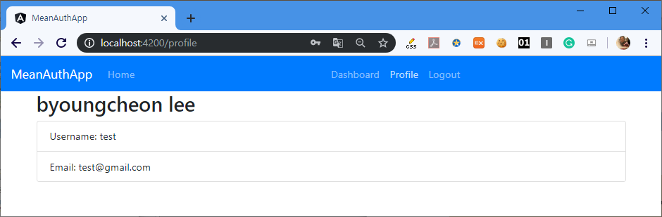
Profile 페이지 작성
Profile.component.html 페이지
Data interpolation {{ }}
컴포넌트에서 준비된 변수를
UI에 표시해줌
<div *ngIf="name">
<h2 class="page-header">{{name}}</h2>
<ul class="list-group">
<li class="list-group-item">Username: {{username}}</li>
<li class="list-group-item">Email: {{email}}</li>
</ul>
</div>
로그인된 경우에만 사용자 정보를 표시
*ngIf 속성을 이용하여
사용자 정보 name이 존재하는 경우에만 div 영역을 생성

Slide 23
테스트
로그인 된 상태에서만 profile 페이지 접근 가능
로그아웃 상태에서는 페이지 정보 표시 안됨

Slide 24
로그인 여부에 따른 메뉴 표시 재조정
로그인된 경우 표시될 페이지
  Home (항상 표시)
  Dashboard (추가)
  Profile (추가)
  Logout
로그아웃된 경우 표시될 페이지
  Home (항상 표시)
  Login
  Register
로그인/로그아웃 상태를 판단할 수 있는 기능 필요
  토큰은 유효기간이 있어서 기간이 지나면 유효하지 않음
  토큰이 유효한지 여부를 확인 필요

Slide 25
@auth0/angular-jwt 패키지 이용
@auth0/angular-jwt 패키지 주소
  https://www.npmjs.com/package/@auth0/angular-jwt
설치
  > npm install @auth0/angular-jwt --save

Slide 26
@auth0/angular-jwt 패키지 이용
중략
import { JwtModule } from '@auth0/angular-jwt';
@NgModule({
declarations: [
AppComponent,
NavbarComponent,
LoginComponent,
RegisterComponent,
HomeComponent,
DashboardComponent,
ProfileComponent
],
imports: [
BrowserModule,
FormsModule,
AppRoutingModule,
HttpClientModule,
FlashMessagesModule,
JwtModule.forRoot({
config: {
tokenGetter: () => {
return localStorage.getItem('id_token');
}
}
})
],
providers: [ValidateService, AuthService, FlashMessagesService],
bootstrap: [AppComponent]
})
export class AppModule { }
App.module.ts에 모듈 등록
JwtModule 불러오기
JwtModule을 imports에 등록
tokenGetter 함수는 로컬스토리지에서
토큰을 읽어오는 기능

Slide 27
@auth0/angular-jwt 패키지 이용
Auth.service.ts에 로그인 여부 검증을 위한 loggedIn() 함수 등록
import { Injectable } from '@angular/core';
import { HttpClient, HttpHeaders } from '@angular/common/http';
import { Observable } from 'rxjs';
import { User } from '../models/User';
import { Login } from '../models/Login';
import { JwtHelperService } from '@auth0/angular-jwt';
중략
@Injectable({
providedIn: 'root'
})
export class AuthService {
authToken: any;
user: User;
constructor(
private http: HttpClient,
public jwtHelper: JwtHelperService
) { }
중략
loggedIn() {
return !this.jwtHelper.isTokenExpired(this.authToken);
}
}
JwtHelperService 불러옴
JwtHelperService 등록
토큰 기간만료 → 로그인 안됨
토큰 기간유효 → 로그인됨

Slide 28
Navbar.component.ts에서 서비스 활용
import { Component, OnInit } from '@angular/core';
import { AuthService } from '../../services/auth.service';
import { Router } from '@angular/router';
import { FlashMessagesService } from 'angular2-flash-messages';
@Component({
selector: 'app-navbar',
templateUrl: './navbar.component.html',
styleUrls: ['./navbar.component.scss']
})
export class NavbarComponent implements OnInit {
constructor(
private authService: AuthService,
private router: Router,
private flashMessage: FlashMessagesService
) { }
ngOnInit() {
}
onLogoutClick() {
this.authService.logout();
this.flashMessage.show('로그아웃 되었습니다.', {
cssClass: 'alert-success',
timeout: 3000
});
this.router.navigate(['/login']);
return false;
}
checkLoggedIn() {
return this.authService.loggedIn();
}
}
checkLoggedIn() 함수 등록

Slide 29
Navbar.component.html 파일에 적용
로그인 되어 있으면 항목 표시 (dashboard, profile, logout)
  *ngIf="checkLoggedIn()"
로그인 안된 경우 항목 표시 (login, register)
  *ngIf="!checkLoggedIn()"
<nav class="navbar navbar-expand-lg navbar-dark bg-primary">
<a class="navbar-brand" href="/">MeanAuthApp</a>
<button class="navbar-toggler" type="button" data-toggle="collapse" data-target="#navbarSupportedContent"
aria-controls="navbarSupportedContent" aria-expanded="false" aria-label="Toggle navigation">
<span class="navbar-toggler-icon"></span>
</button>
<div class="collapse navbar-collapse" id="navbarSupportedContent">
<ul class="navbar-nav mr-auto">
<li class="nav-item"><a class="nav-link" routerLink='/'>Home</a></li>
<li *ngIf="checkLoggedIn()" class="nav-item"><a class="nav-link" routerLink='/dashboard'>Dashboard</a></li>
<li *ngIf="checkLoggedIn()" class="nav-item"><a class="nav-link" routerLink='/profile'>Profile</a></li>
</ul>
<ul class="navbar-nav ml-auto">
<li *ngIf="!checkLoggedIn()" class="nav-item"><a class="nav-link" routerLink='/login'>Login</a></li>
<li *ngIf="!checkLoggedIn()" class="nav-item"><a class="nav-link" routerLink='/register'>Register</a></li>
<li *ngIf="checkLoggedIn()" class="nav-item"><a class="nav-link" (click)="onLogoutClick()" href="#">Logout</a>
</li>
</ul>
</div>
</nav>
왼쪽 메뉴
오른쪽 메뉴

Slide 30
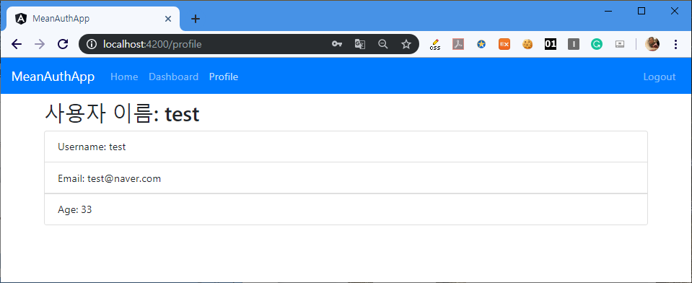
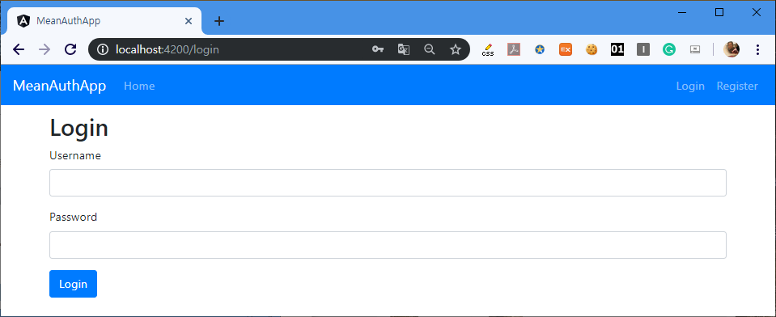
로그인 여부에 따르는 메뉴 표시
로그인 상태
로그아웃 상태

Slide 31
로그인 안된 경우 접근 금지 설정
AuthGuard 서비스 설정
  별도의 폴더 app/guards 생성
  auth.guard.ts 생성
특정 페이지는 로그인 안된 경우 접근 못함
로그인 페이지로 강제 리다이렉트
import { Injectable } from '@angular/core';
import { Router, CanActivate } from '@angular/router';
import { AuthService } from '../services/auth.service';
@Injectable()
export class AuthGuard implements CanActivate {
constructor(private authService: AuthService, private router: Router) {
}
canActivate(){
if(this.authService.loggedIn()){
return true;
} else {
this.router.navigate(['/login']);
return false;
}
}
}
로그인 되어 있으면
canActivate가 true 리턴
원하는 행동 가능
로그인 안되어 있으면
로그인 페이지로 리다이렉트하고
canActivate가 false 리턴

Slide 32
app-routing.module.ts에 auth.guard 적용
import { NgModule } from '@angular/core';
import { Routes, RouterModule } from '@angular/router';
import { NavbarComponent } from './components/navbar/navbar.component';
import { LoginComponent } from './components/login/login.component';
import { RegisterComponent } from './components/register/register.component';
import { HomeComponent } from './components/home/home.component';
import { DashboardComponent } from './components/dashboard/dashboard.component';
import { ProfileComponent } from './components/profile/profile.component';
import { AuthGuard } from './guards/auth.guard';
const routes: Routes = [
{ path: '', component: HomeComponent },
{ path: 'navbar', component: NavbarComponent },
{ path: 'login', component: LoginComponent },
{ path: 'register', component: RegisterComponent },
{ path: 'dashboard', component: DashboardComponent, canActivate: [AuthGuard] },
{ path: 'profile', component: ProfileComponent, canActivate: [AuthGuard] }
];
@NgModule({
imports: [RouterModule.forRoot(routes)],
exports: [RouterModule]
})
export class AppRoutingModule { }
dashboard와 profile 컴포넌트에 AuthGuard 적용

Slide 33
App.module.ts에 Auth.guard 서비스 등록
import { BrowserModule } from '@angular/platform-browser';
import { NgModule } from '@angular/core';
import { FormsModule } from '@angular/forms';
import { HttpClientModule } from '@angular/common/http';
중략
import { AuthGuard } from './guards/auth.guard';
import { JwtModule } from '@auth0/angular-jwt';
@NgModule({
중략
providers: [ValidateService, AuthService, FlashMessagesService, AuthGuard],
bootstrap: [AppComponent]
})
export class AppModule { }

Slide 34
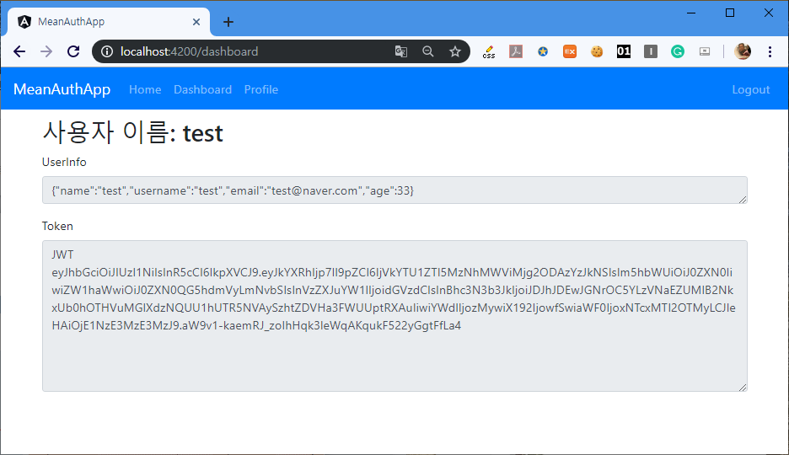
Dashboard에 사용자 정보 표시
Dashboard.component.html
Dashboard.component.ts
<div *ngIf="name">
<h2 class="page-header">사용자 이름: {{name}}</h2>
<form>
<div class="form-group">
<label>UserInfo</label>
<textarea class="form-control" rows="1" disabled>{{userString}}</textarea>
</div>
<div class="form-group">
<label>Token</label>
<textarea class="form-control" rows=“8" disabled>{{token}}</textarea>
</div>
</form>
</div>
import { Component, OnInit } from '@angular/core';
@Component({
selector: 'app-dashboard',
templateUrl: './dashboard.component.html',
styleUrls: ['./dashboard.component.scss']
})
export class DashboardComponent implements OnInit {
user: any;
userString: string;
name: string;
token: string;
constructor() { }
ngOnInit() {
this.userString = localStorage.getItem('user');
this.user = JSON.parse(this.userString);
this.name = this.user.name;
this.token = localStorage.getItem('id_token');
}
}
<div *ngIf="name">
name 변수가 존재할 때만 div 생성

Slide 35
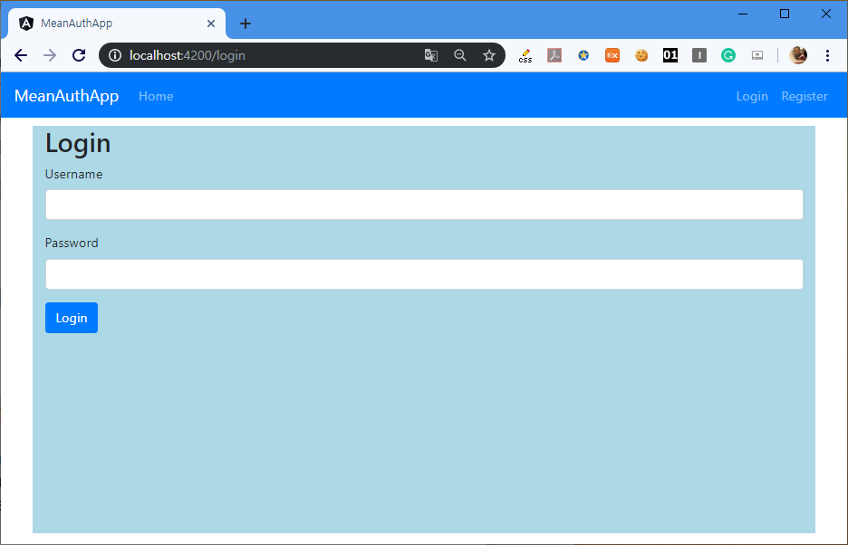
CSS 조정
메인 라우팅 화면 레이아웃
App.component.html
App.component.scss
<app-navbar></app-navbar>
<div class="container main">
<flash-messages></flash-messages>
<router-outlet></router-outlet>
</div>
.main {
margin-top: 10px;
min-height: 500px;
background-color: lightblue;
}
각 컴포넌트별 CSS 조정은
각 컴포넌트별 scss 파일에서
CSS 조정 가능

Slide 36
사용자 목록 보여주기 기능 추가
목적
  현재 등록된 사용자 정보를 보여주는 기능 추가
  관리자 기능?
  배열 데이터를 가져와서 테이블로 보여주는 기능
방법
  클라이언트에 새로운 List 컴포넌트 생성
  클라이언트는 서버에 사용자 목록을 요청
  백엔드에서 사용자 목록을 읽어와서 클라이언트로 전달
  받아온 정보를 화면에 표시

Slide 37
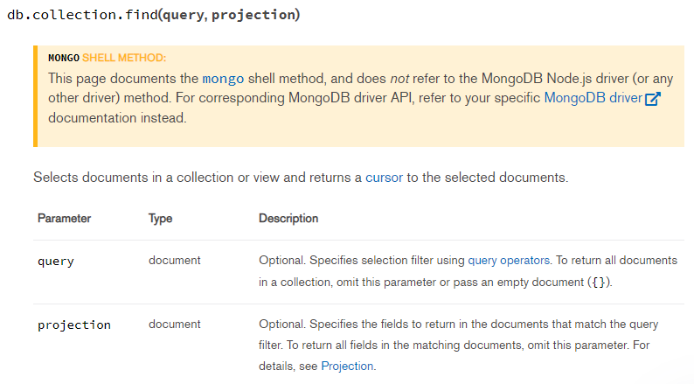
백엔드 수정
routes/users.js
router.get('/list', (req, res, next) => {
User.getAll((err, users) => {
if (err) throw err;
res.json(users);
});
});
models/users.js
User1.getAll = function (callback) {
User1.find(callback);
}
mongoDB의 find() 함수
Query를 지정하지 않으면 전체 레코드 리턴

Slide 38
클라이언트 수정
1. List 컴포넌트 생성
2. app.module.ts 에 컴포넌트 등록
3. app-routing.module.ts에 라우팅 등록
\angular-src\src\app\components>ng generate component list
CREATE src/app/components/list/list.component.html (19 bytes)
CREATE src/app/components/list/list.component.spec.ts (614 bytes)
CREATE src/app/components/list/list.component.ts (262 bytes)
CREATE src/app/components/list/list.component.scss (0 bytes)
UPDATE src/app/app.module.ts (1766 bytes)
app.module.ts
app-routing.module.ts
@NgModule({
declarations: [
AppComponent,
NavbarComponent,
LoginComponent,
RegisterComponent,
HomeComponent,
DashboardComponent,
ProfileComponent,
ListComponent
],
const routes: Routes = [
{ path: '', component: HomeComponent },
{ path: 'navbar', component: NavbarComponent },
{ path: 'login', component: LoginComponent },
{ path: 'register', component: RegisterComponent },
{ path: 'dashboard', component: DashboardComponent, canActivate: [AuthGuard] },
{ path: 'profile', component: ProfileComponent, canActivate: [AuthGuard] },
{ path: 'list', component: ListComponent, canActivate: [AuthGuard] }
];

Slide 39
클라이언트 수정
4. 메뉴 등록
5. auth.service.ts에 서버연결함수 생성
Navbar.component.html
<ul class="navbar-nav mr-auto">
<li class="nav-item"><a class="nav-link" routerLink='/'>Home</a></li>
<li *ngIf="checkLoggedIn()" class="nav-item"><a class="nav-link" routerLink='/dashboard'>Dashboard</a></li>
<li *ngIf="checkLoggedIn()" class="nav-item"><a class="nav-link" routerLink='/profile'>Profile</a></li>
<li *ngIf="checkLoggedIn()" class="nav-item"><a class="nav-link" routerLink='/list'>List</a></li>
</ul>
auth.service.ts
getList(): Observable<any> {
const listUrl = this.prepEndpoint('users/list');
return this.http.get(listUrl, httpOptions);
}

Slide 40
클라이언트 수정
6. List 컴포넌트 작성
list.component.ts
list.component.html
import { Component, OnInit } from '@angular/core';
import { AuthService } from 'src/app/services/auth.service';
@Component({
selector: 'app-list',
templateUrl: './list.component.html',
styleUrls: ['./list.component.scss']
})
export class ListComponent implements OnInit {
constructor(private authService: AuthService) { }
users: any;
ngOnInit() {
this.authService.getList().subscribe(users => {
this.users = users;
});
}
}
<h2 class="page-header">전체 사용자 목록 </h2>
<table class="table table-striped">
<thead class="thead-dark">
<tr>
<th>Name</th>
<th>Username</th>
<th>Email</th>
<th>Age</th>
</tr>
</thead>
<tbody>
<tr *ngFor="let user of users">
<td>{{user.name}}</td>
<td>{{user.username}}</td>
<td>{{user.email}}</td>
<td>{{user.age}}</td>
</tr>
</tbody>
</table>
<tr *ngFor="let user of users">
배열 데이터에 대한 for loop 사용 방법
배열 데이터가 존재하는 만큼만 <tr> 객체를 생성

Slide 41
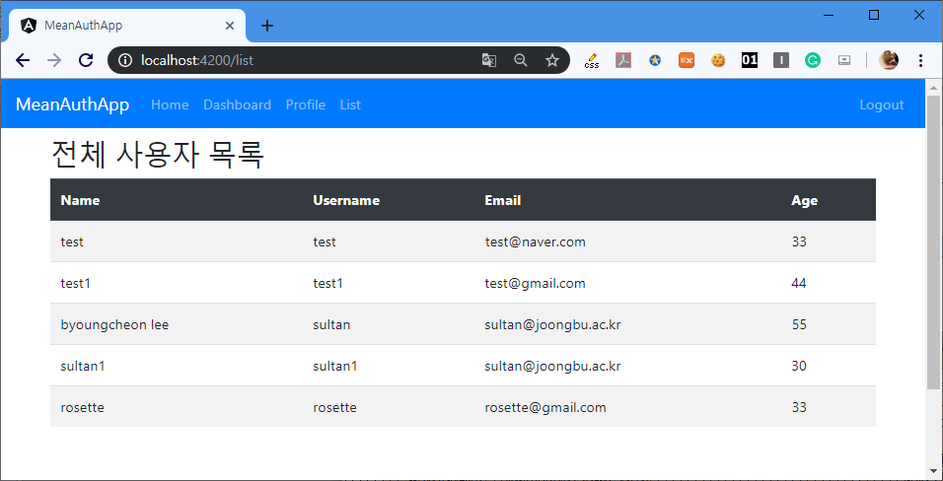
결과

Slide 42
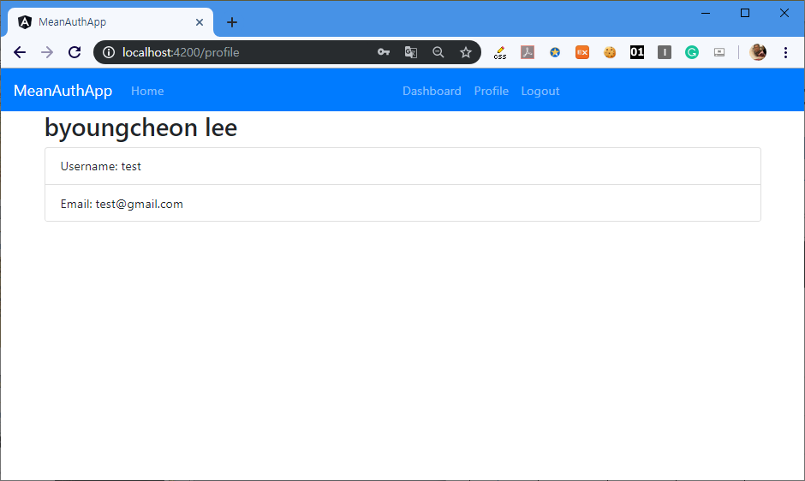
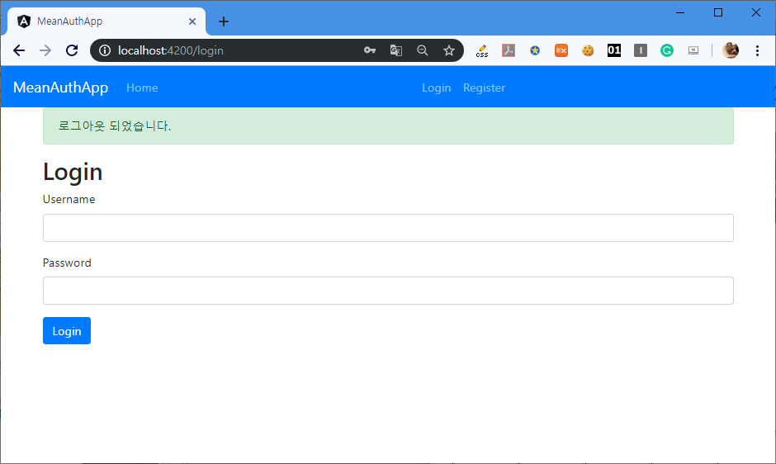
최종 사이트 테스트
(경) 성공! (축)
로그인시 메뉴
모든 메뉴 사용 가능
토큰인증 설정된
profile 페이지 접속 성공
로그아웃시
- 로그인 페이지로 리다이렉트
- profile, dashboard 페이지
접속 시도 불가

Slide 43
서비스 빌드 (컴파일)
개발환경: 현재까지는 angular live server 환경에서 개발
  http://localhost:3000/ 백엔드 서버
  http://localhost:4200/ 클라이언트 개발 편의를 위한 라이브 서버
배포환경: 개발 완료 후 빌드하여 메인 서버로 통합 운영
  http://localhost:3000/ 통합서버

Slide 44
서비스 빌드
Angular 8 서비스 개발
개발환경
> cd angular-src
> ng serve
서비스환경
> cd angular-src
> ng build
백엔드 서버 운영
http://localhost:3000
로컬 라이브서버 운영
http://localhost:4200
백엔드 서버에 통합 운영
http://localhost:3000

Slide 45
준비사항
@Injectable()
export class AuthService {
authToken: any;
user: any;
constructor(
private http: HttpClient,
public jwtHelper: JwtHelperService
) { }
registerUser(user): Observable<any> {
const registerUrl = this.prepEndpoint('users/register');
return this.http.post<User>(registerUrl, user, httpOptions);
}
authenticateUser(login): Observable<any> {
const loginUrl = this.prepEndpoint('users/authenticate');
return this.http.post<Login>(loginUrl, login, httpOptions);
}
getProfile(): Observable<any> {
this.authToken = localStorage.getItem('id_token');
const httpOptions1 = {
headers: new HttpHeaders({
'Content-Type': 'application/json',
'Authorization': this.authToken
})
};
const profileUrl = this.prepEndpoint('users/profile');
return this.http.get(profileUrl, httpOptions1);
}
prepEndpoint(ep) {
return 'http://localhost:3000/' + ep;
// return 'http://isweb.joongbu.ac.kr:3000/' + ep;
}
}
Auth.service.ts 파일 수정
서버명칭, 포트번호 설정을
쉽게 하기 위한 준비
prepEndPoint(ep) 함수
End point URL 관리의 편의를 위한 함수
Full path 지정
// 공용서버로 옮기는 경우의 변경

Slide 46
준비사항
출력 폴더 지정
angular-src/angular.json 파일에서 출력 폴더를
static service가 설정되어 있는 폴더로 수정
"outputPath": "../public",
App.js 파일에서 public 폴더는 static service 설정되어 있음을 확인
app.get('*', (req, res) => {
res.sendFile(path.join(__dirname, 'public/index.html'));
});

Slide 47
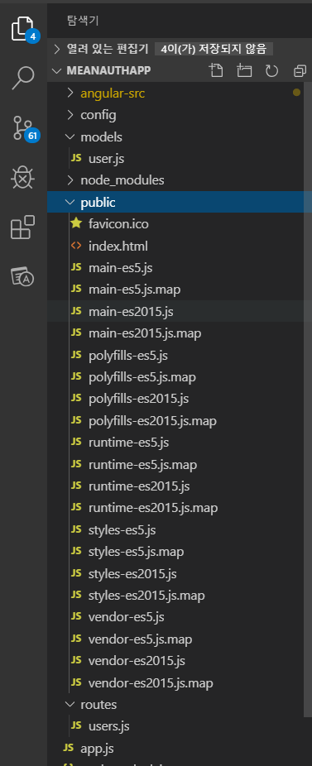
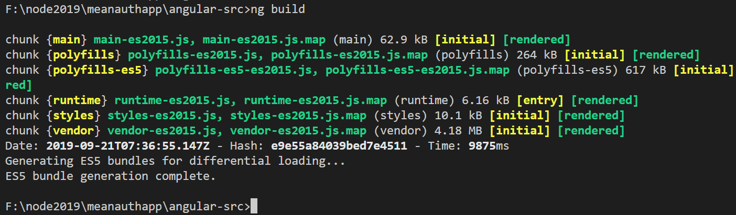
서비스 빌드 (컴파일)
빌드 명령어
  > cd angular-src
  > ng build
빌드를 수행하면 public 폴더에 클라이언트측
콘텐츠가 배포되며 서버코드와 직접 연동됨
Typescript로 작성한 코드들이 컴파일되어
javascript 코드로 만들어짐

Slide 48
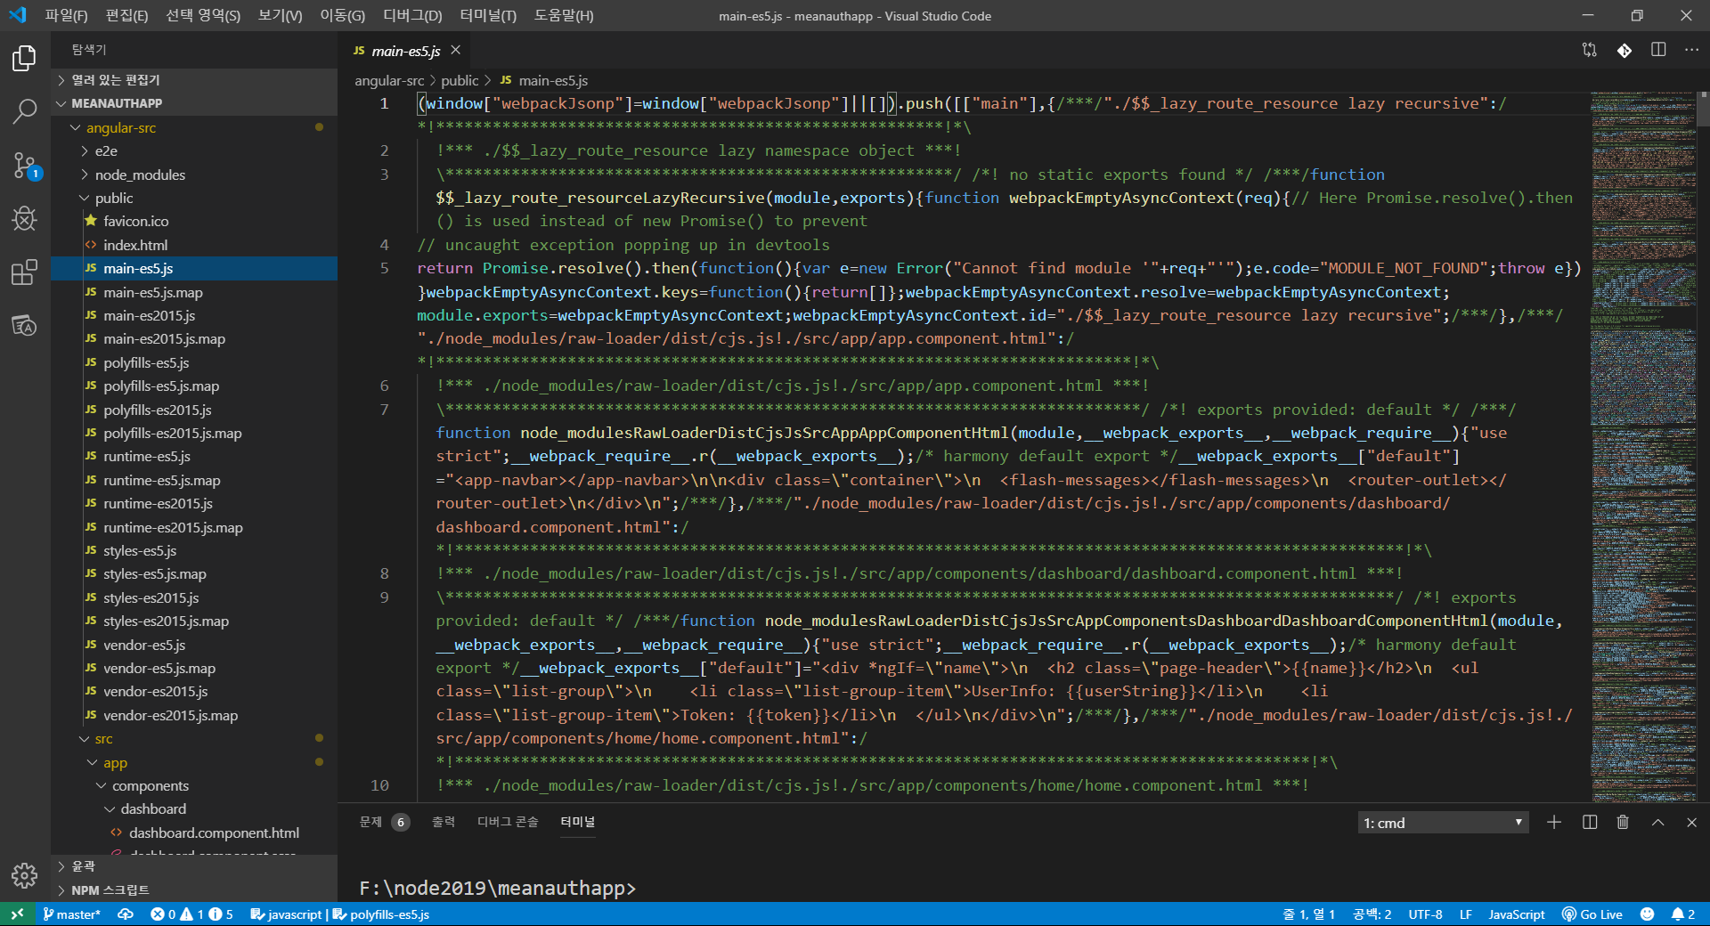
빌드된 Main-es5.js 파일

Slide 49
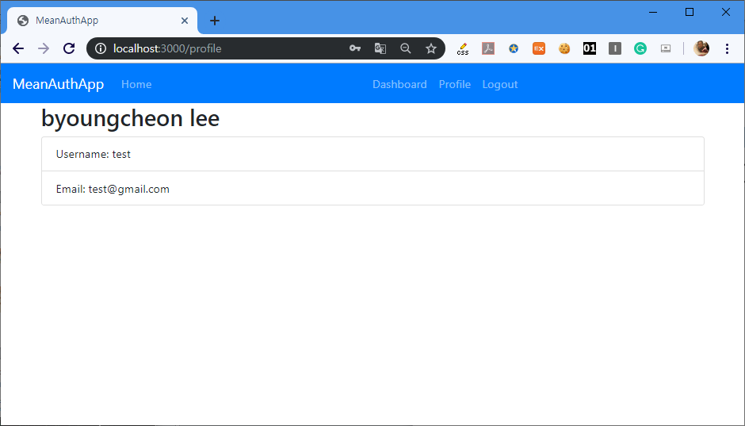
서비스 테스트
백엔드 서버 포트(3000)에서 모든 서비스 동작
http://localhost:3000/profile

Slide 50
공용 서버에서 운영 (코드 수정)
*참고*
auth.service.ts 파일에서 서버주소 수정
  서버주소:포트번호 지정
  자신에게 할당된 포트번호 사용. 타인의 서버와 포트번호 충돌시 서비스 실행 안됨
database.js 파일의 DB명 수정. 타인과 충돌되지 않도록
서버 다시 빌드
prepEndpoint(ep){
// return 'http://localhost:3000/'+ep;
return 'http://isweb.joongbu.ac.kr:3000/'+ep;
}
module.exports = {
database: 'mongodb://localhost:27017/meanauth_id',
secret: 'yoursecret'
}

Slide 51
공용 서버에서 운영 (업로드)
서버에 업로드 및 서비스 실행
  프로젝트 폴더를 압축 (meanauth.zjp)
    빌드가 완료되면 angular-src는 필요없으므로 제외하고 압축
    클라이언트 코드는 public 폴더에 빌드되어 있음
  압축파일을 자신의 계정으로 업로드 (public_html 폴더 안에 넣지 말고 밖에 업로드)
  압축파일 풀기:
    $ unzip –d meanauth meanauth.zip
  필요시 서버 파일명 수정 (mv app.js app_ID.js)
    남들의 서버 파일과 구별할 수 있도록

Slide 52
공용 서버에서 운영 (실행 및 테스트)
서버에 업로드 및 서비스 실행
  서버를 백그라운드로 실행
    > node app_ID.js &
    Mongodb는 공용서버를 사용함
  웹브라우저로 접속 테스트
    http://isweb.joongbu.ac.kr:포트번호/ 로 접속
    교내에서는 접속 가능하지만 교외에선 학교 방화벽 문제로 접속 불가
  프로세스 검색
    $ ps –ef | grep app*
  프로세스 kill
    $ kill -9 프로세스번호

Slide 53
서버 직접 운영
자신이 직접 운영하는 서버에서 서비스 실행
  방화벽 문제 자신이 해결 가능
서버: Windows, linux
  Node.js, mongodb 설치 필요
  동일한 방법으로 서버코드 이전, 실행, 운영
외부 클라우드 서버에서 운영
  다음 장에서 소개

